Slide 1

Tiếng Việt 5 – Tuần 4
Góc sáng tạo

Slide 2

Khởi động
Cả lớp cùng hát bài hát: Lớp chúng ta đoàn kết.

Slide 3


Slide 4
Góc sáng tạo
Chúng mình thật đáng yêu

Slide 5
Bài 1. Chọn 1 trong 2 đề sau:
a) Viết đoạn văn nêu một phẩm chất cần có của thiếu nhi và những việc em sẽ thực hiện để có phẩm chất đó. Trang trí hoặc vẽ minh hoạ cho bài viết.
b) Viết đoạn văn giới thiệu một bạn trong lớp mà em quý mến (giấu tên), sao cho bạn khác đọc (hoặc nghe) đoạn văn có thể biết em viết về ai. Trang trí hoặc vẽ minh hoạ cho bài viết.

Slide 6

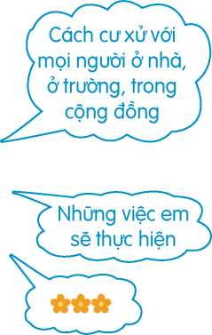
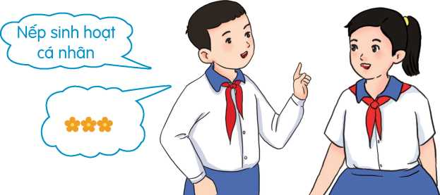
Bài 1. Chọn 1 trong 2 đề sau:
Gợi ý câu a)
- Theo em, một bạn thiếu nhi cần có những phẩm chất gì?
- Em sẽ thay đổi suy nghĩ, hành động như thế nào để có được phẩm chất mà em mong muốn?
Cách ứng xử với
môi trường
Ý thứ học tập

Slide 7

 Viết đoạn văn rồi vẽ trang trí
 4 bạn đại diện báo cáo trước lớp
 Lớp nhận xét, bình chọn
 Gắn bài trên góc sáng tạo
Luyện tập thực hành

Slide 8

Vận dụng
+ Em thấy các bạn lớp mình có đáng yêu không?
+ Em sẽ làm gì để lớp mình luôn đoàn kết, đáng yêu như vậy?

Slide 9


Xin chào và hẹn gặp lại

